Slide 1

Презентация к уроку по учебному предмету «История» в 5-ом классе на тему «Ассирийская империя».
Разработчик: Атякшева Ирина Владимировна,
учитель истории и обществознания МБОУ
гимназии №1 города Белово

Slide 2
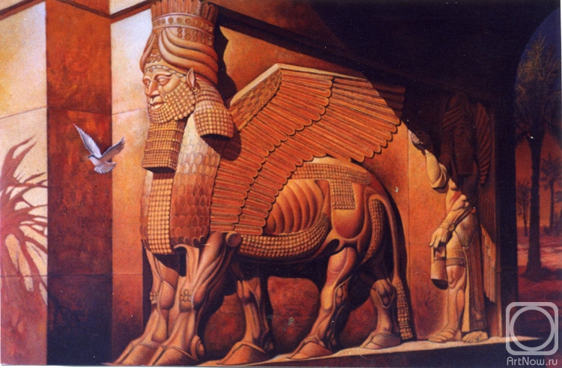
На крылатом быке Шеду отправляемся
сквозь века в Древнюю Ассирию.

Slide 3
Тема: Путешествие в Ассирию

Slide 4
Цель:
Знакомство с Ассирией
Задачи:
1. Определить местоположение Ассирии
2. Познакомиться с занятиями ассирийцев
3. Познакомиться с культурой ассирийцев

Slide 5
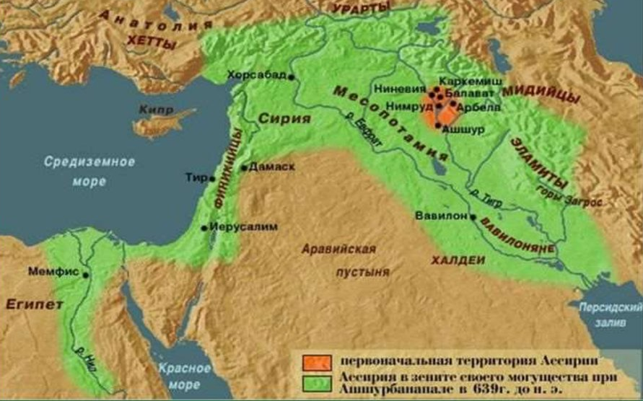
Какую информацию дает историческая карта «Ассирийская империя в VII в. до н.э.»?
Первоначальная территория Ассирии в XIII веке до н.э.
Ассирийская империя в VII до н.э.

Slide 6
«Верно-неверно»
(до чтения текста: в первом столбике ставите «+», если считаете суждение верным или «-».
До чтения текста | Линия сравнения | После чтения текста
 | Территория Ассирийской державы к VII веку уменьшилась
 | Империя – могущественная военная держава
 | Ассирийцы научились добывать и применять железо
 | Ашшур – столица Ассирийской империи
 | Библиотека царя Ашшурбанапал сгорела и ничего не сохранилось до наших дней
 | В 605 г. до н.э. Нововавилонская армия разгромила Ассирийскую империю

Slide 7
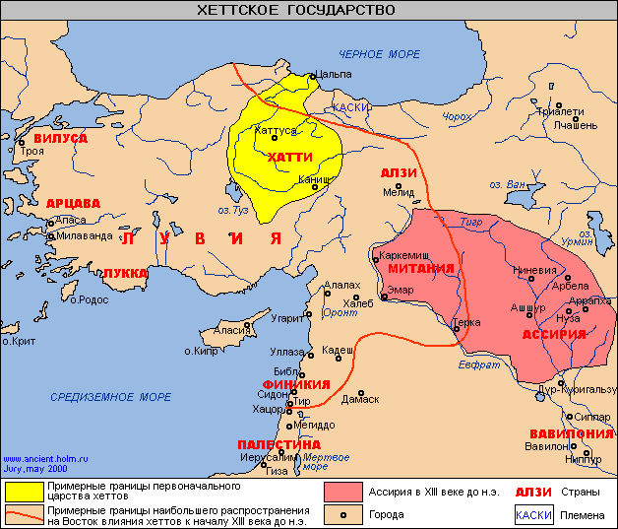
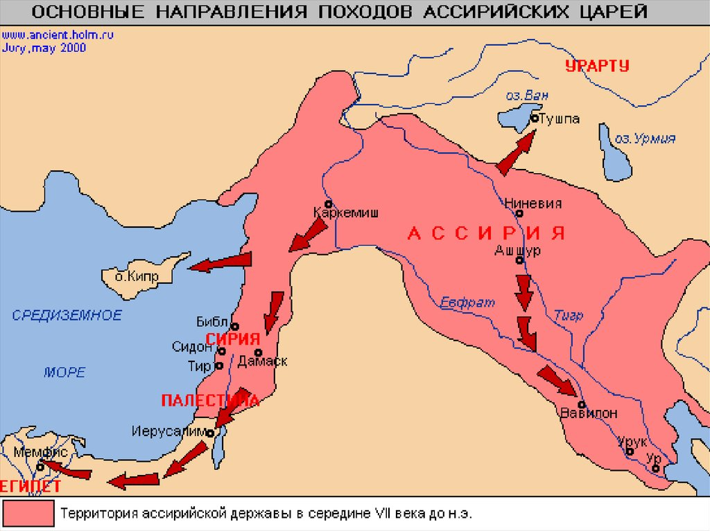
Сравните 2 карты.
Определите: как изменилась граница Ассирийского царства за 6 веков?
Какое противоречие наблюдается?
Ассирийское государство
в XIII в.до н.э.
Ассирийская империя
VII в. до н.э.

Slide 8
Проблема: Почему увеличилась территория Ассирийского государства и оно стало империей?
Ассирийское государство
в XIII в. до н.э.
Ассирийская империя
VII в. до н.э.

Slide 9
Определите местоположение Ассирии (работа по карте)
Вывод: 1. Ассирия расположена в верховьях реки…
2. Ассирия – это государство на Ближнем…
Тигр
Востоке.

Slide 10
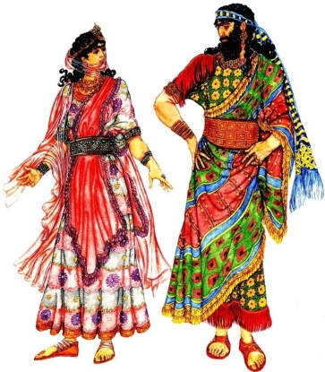
Заполните кластер.
Занятия ассирийцев
торговля
ремесло
охота
___
земледелие
скотоводство

Slide 11
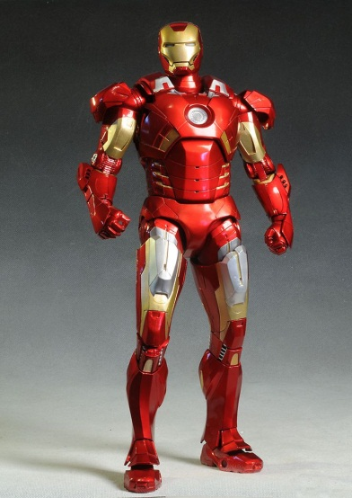
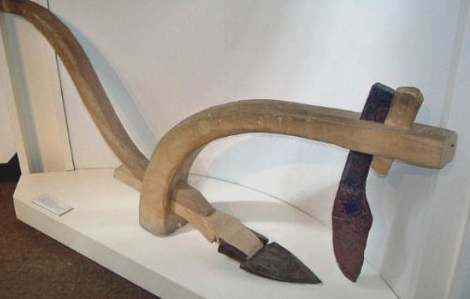
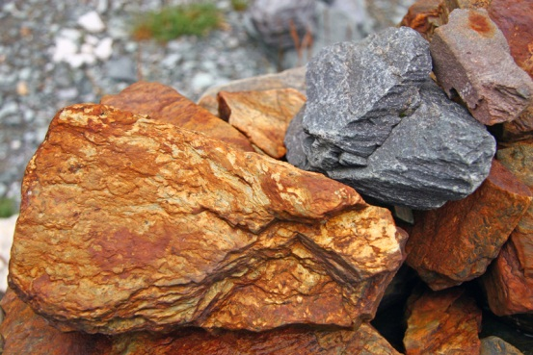
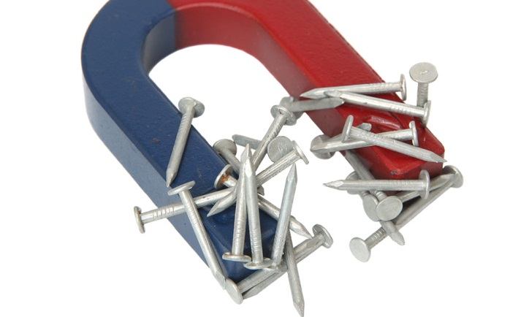
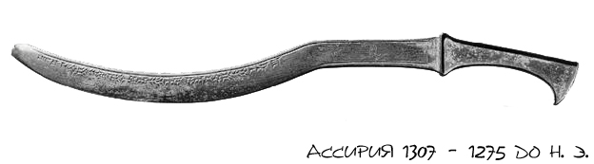
Кроссенс.
Что помогло ассирийцам стать военной державой?
1. | 2.
4. | 3.
Железо

Slide 12
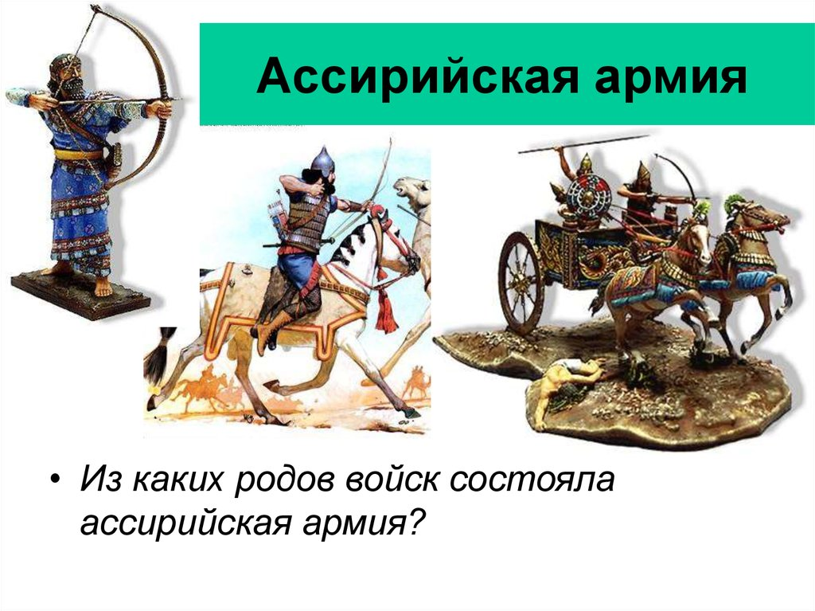
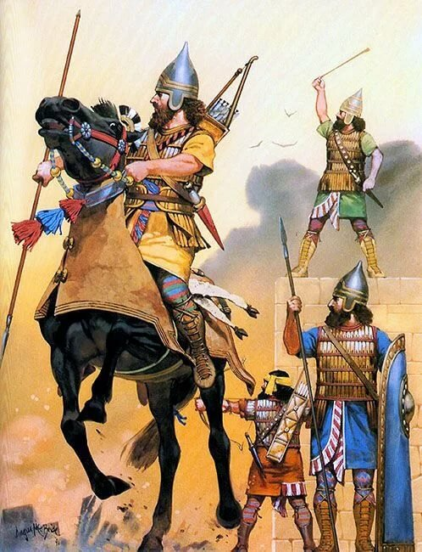
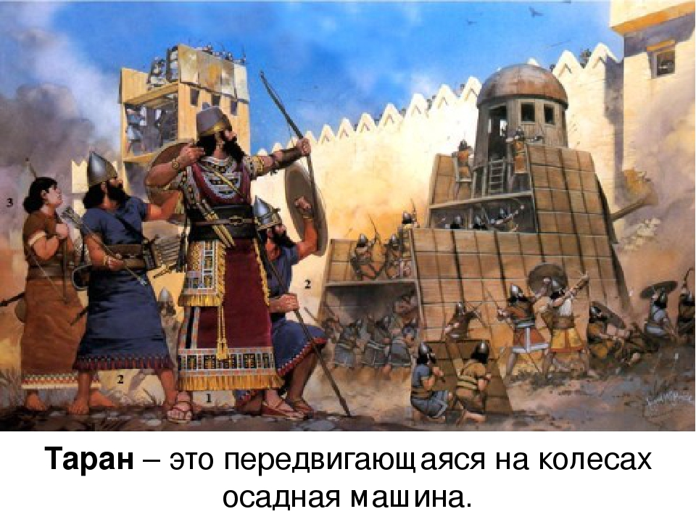
Ассирийская армия.
Используя текст § 13 и иллюстрации расскажите
об армии ассирийцев

Slide 13
Империя- это
большая, военная держава, объединяющая разные народы и их земли в единое государство.
Толковый словарь

Slide 14
Докажите, что Ассирия в VII в. до н.э. стала империей, используя определение данного понятия.
Первоначальная территория Ассирии в XIII веке до н.э.
Ассирийская империя в VII до н.э.

Slide 15
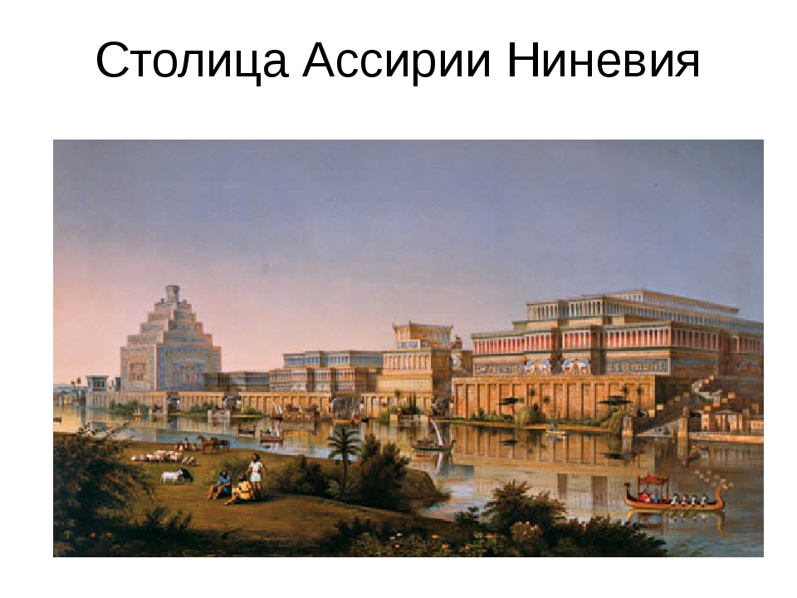
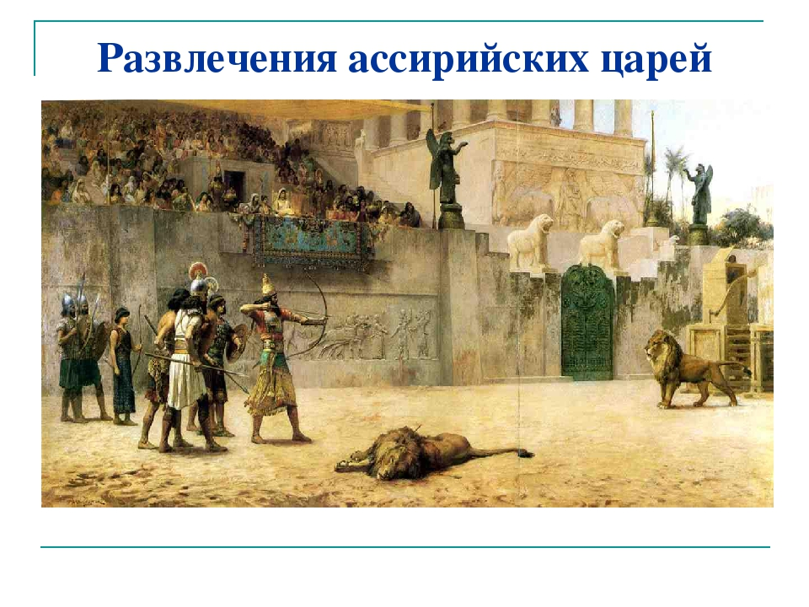
Ниневия – столица Ассирийского государства.
Объясните, почему Ниневию называли городом львов?

Slide 16
«Верно-неверно». Когда изучена тема, сравните, верными ли были ваши предположения в начале урока? Что нового узнали?
До чтения текста | Линия сравнения | После чтения текста
 | Территория Ассирийской державы к VII веку уменьшилась
 | Империя – могущественная военная держава
 | Ассирийцы научились добывать и применять железо
 | Ашшур – столица Ассирийской империи
 | Библиотека царя Ашшурбанапал сгорела и ничего не сохранилось до наших дней
 | В 605 г. до н.э. Нововавилонская армия разгромила Ассирийскую империю
-
+
+
-
-
+

Slide 17
«Исправь ошибки»
«Ассирийцы первыми стали добывать медь и делать из нее медные плуги, медные топоры и мечи. У них была сильная хорошо вооруженная армия. Ассирийцы использовали тараны - специальные кожаные мешки для переправы через реку. Любимым развлечением ассирийских царей была охота на льва - царя зверей, тем самым утверждая власть не только над людьми, но и природой».

Slide 18
«Исправь ошибки»
«Ассирийцы первыми стали добывать железо и делать из нее железные плуги, железные топоры и мечи. У них была сильная хорошо вооруженная армия. Ассирийцы использовали тараны – передвигающиеся на колесах осадные машины. Любимым развлечением ассирийских царей была охота на льва - царя зверей, тем самым утверждая власть не только над людьми, но и природой».

Slide 19
Вывод по проблеме:
1.Ассирийцы первыми стали добывать железо и делать из него железное оружие.
2. Усовершенствовали военное искусство.
3. Были жестоки и беспощадны в военных походах и стремились покорить не только города, но и целые государства.

Slide 20
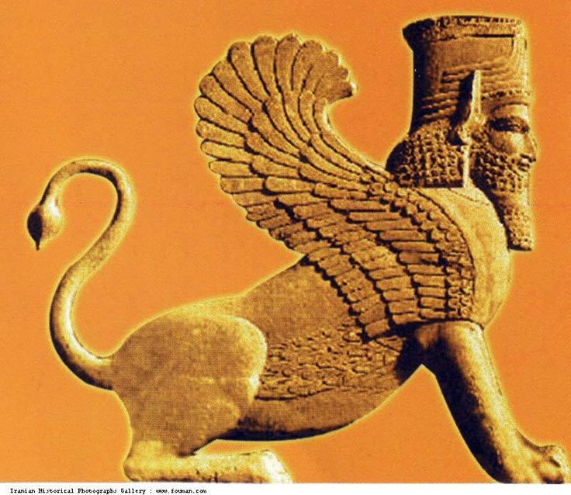
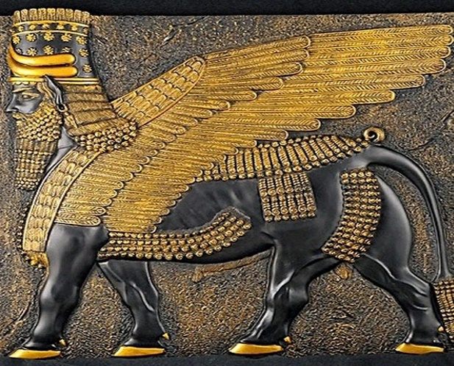

Рефлексия. Если …
Золотой Шеду | Шеду с золотыми крыльями: | Недовольный Шеду:
всё понял, могу поделиться знаниями об Ассирии! | остались вопросы, буду обращаться за помощью … | многое осталось непонятным, надо разобраться…

Slide 21
Домашнее задание
Прочитать §13 и ответить на вопросы.
По желанию:
3. Написать рассказ «Мое путешествие в Древнюю Ассирию».

Slide 22


СПАСИБО ЗА УРОК!

